Slide 1
Об обязательном представлении статистических форм при взаимной торговле с государствами-членами ЕАЭС СТАРШИЙ ГОСУДАРСТВЕННЫЙ ТАМОЖЕННЫЙ ИНСПЕКТОР отделения таможенной статистики службы таможенного контроля после выпуска товаров ВЛАДИМИРСКОЙ ТАМОЖНИ АЛЕКСАНДРОВА ЛЮДМИЛА БОРИСОВНА

Slide 2
Основное законодательство
Решение Коллегии Евразийской экономической комиссии от 25.12.2018 № 210 «Об утверждении Методологии ведения статистики взаимной торговли товарами государств - членов Евразийского экономического союза и Методологии ведения таможенной статистики внешней торговли товарами государств - членов Евразийского экономического союза»
Статья 278 Федерального закона от 03.08.2018 № 289 «О таможенном регулировании в Российской Федерации и о внесении изменений в отдельные законодательные акты Российской Федерации»
Постановление Правительства РФ от 19.06.2020 № 891 «О порядке ведения статистики взаимной торговли товарами Российской Федерации с государствами – членами Евразийского экономического союза и признании утратившим силу постановления Правительства Российской Федерации от 7 декабря 2015 г. № 1329»

Slide 3
Сроки представления статистических форм
Заявитель обязан своевременно представлять в таможенный орган содержащую достоверные сведения статистическую форму, заполненную в личном кабинете участника внешнеэкономической деятельности, размещённом на официальном сайте Федеральной таможенной службы www.customs.gov.ru (сервис – Статформы. С электронной подписью), независимо от стоимости товаров, количества и вида транспорта, которым они перевозятся.
Срок представления статистической формы:
не позднее 10-го рабочего дня, месяца, следующего за месяцем, в котором произведена отгрузка (получение) товаров.

Slide 4
обязанность представления статистических форм
Обязанность по представлению статистических форм возложена:
на российское лицо, которое заключило сделку или от имени (по поручению) которого заключена сделка, в соответствии с которой товары ввозятся в Российскую Федерацию с территорий государств - членов Союза или вывозятся из Российской Федерации на территории государств – членов Союза;
либо при отсутствии такой сделки – на российское лицо, которое имело на момент получения (при ввозе) или отгрузки (при вывозе) товаров право владения, пользования и (или) распоряжения товарами.

Slide 5
Обязанность представления статистических форм
Статистические формы представляются на товары, учитываемые в статистике взаимной торговли в соответствии с Методологией, утвержденной Решением Коллегии Евразийской экономической комиссии от 25.12.2018 № 210.
В соответствии с частью 2.1. статьи 278 Федерального закона от 03.08.2018 № 289 статистическая форма не представляется в отношении товаров:
перемещаемых физическими лицами для личного пользования;
не подлежащих учету в соответствии с методологией ведения статистики взаимной торговли товарами государств – членов Евразийского экономического союза;
подлежащих декларированию в соответствии с международными договорами Российской Федерации;
содержащих сведения, относящиеся к государственной тайне;
отдельных категорий товаров, определяемых Правительством Российской Федерации.

Slide 6
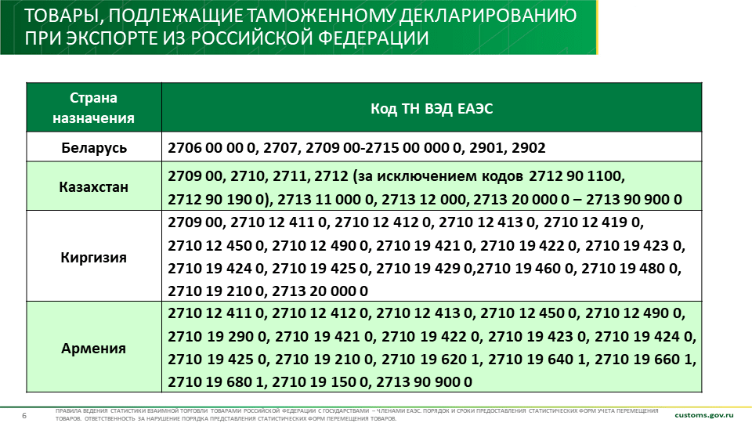
Товары, подлежащие декларированию при экспорте из российской федерации

Slide 7
Аннулирование статистической формы
Аннулирование с подачей новой статформы:
В статистической форме выявлены ошибки, недостоверные или неполные данные.
Часть товаров, указанных в статистической форме, была возвращена продавцу из-за ненадлежащего качества или утраты свойств товара в процессе транспортировки.
Аннулирование без подачи новой статформы:
Отгрузка (получение) товаров, указанных в статформе не состоялась.
Зарегистрировано несколько статформ на одну отгрузку (получение) товаров.
Статформа подана на товары, подлежащие таможенному декларированию в соответствии с таможенным законодательством Евразийского экономического союза и нормативными правовыми актами Российской Федерации.
Статформа подана на товары, на которые в соответствии с установленным Правительством Российской Федерации Порядком требования о подаче статформ не распространяются.

Slide 8
Административная ответственность
Статьей 19.7.13. Кодекса об административных правонарушениях предусмотрена административная ответственность за:
непредставление статистической формы в таможенный орган;
несвоевременное представление статистической формы в таможенный орган;
представление статистической формы, содержащей недостоверные сведения.
Согласно данной статье может быть наложен административный штраф:
на должностных лиц в размере от 10 тысяч до 15 тысяч рублей;
на юридических лиц – от 20 тысяч до 50 тысяч рублей.
Повторное совершение административного правонарушения влечет наложение административного штрафа:
на должностных лиц в размере от 20 тысяч до 30 тысяч рублей;
на юридических лиц – от 50 тысяч до 100 тысяч рублей.

